Slide 1



Proyecto
UniPost
Capstone APT122 - Fase 3
Integrantes: Douglas Ramirez, Victor Nadal
2025

Slide 2
Estado del Proyecto
Factor | Estado
Enlazado a cuenta | Completado
Filtro de publicaciones para cada usuario | Completado
Asignación de autoría por publicaciones | Completo
Feed en página de inicio | Completo
Implementación de Métricas | En progreso

Slide 3
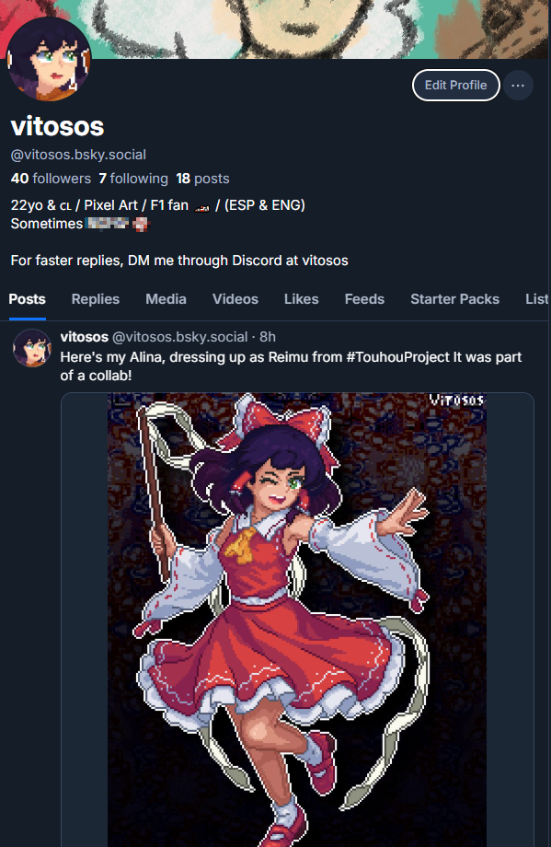
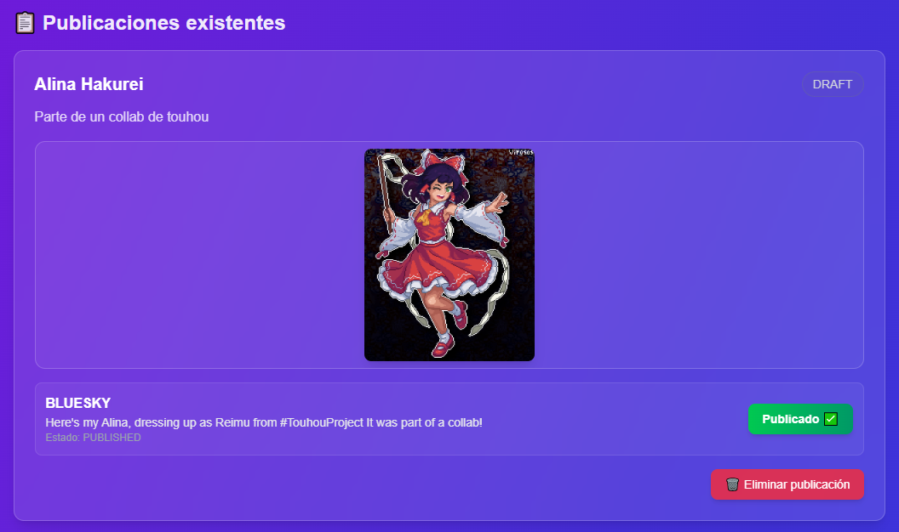
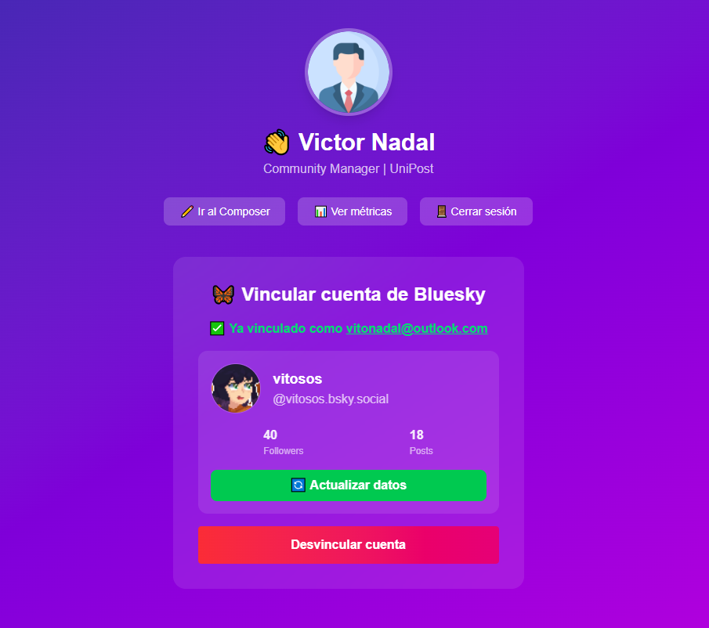
Detalles por Revisar
Hacer uso de Scheduler para enviar publicaciones
Expansión de Métricas con 2da red
Expansión de subida de contenido (Carrusel, Multiples imagenes)
Verificación de campos para registro e inicio

Slide 4
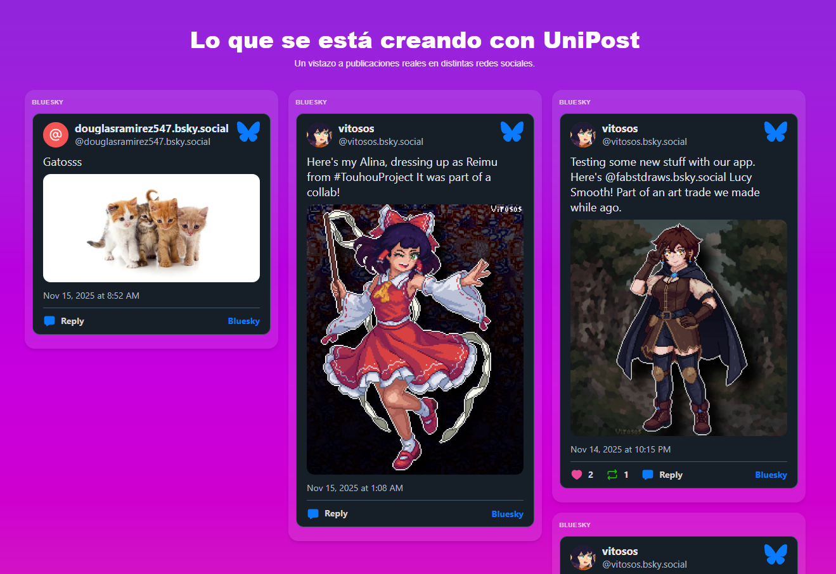
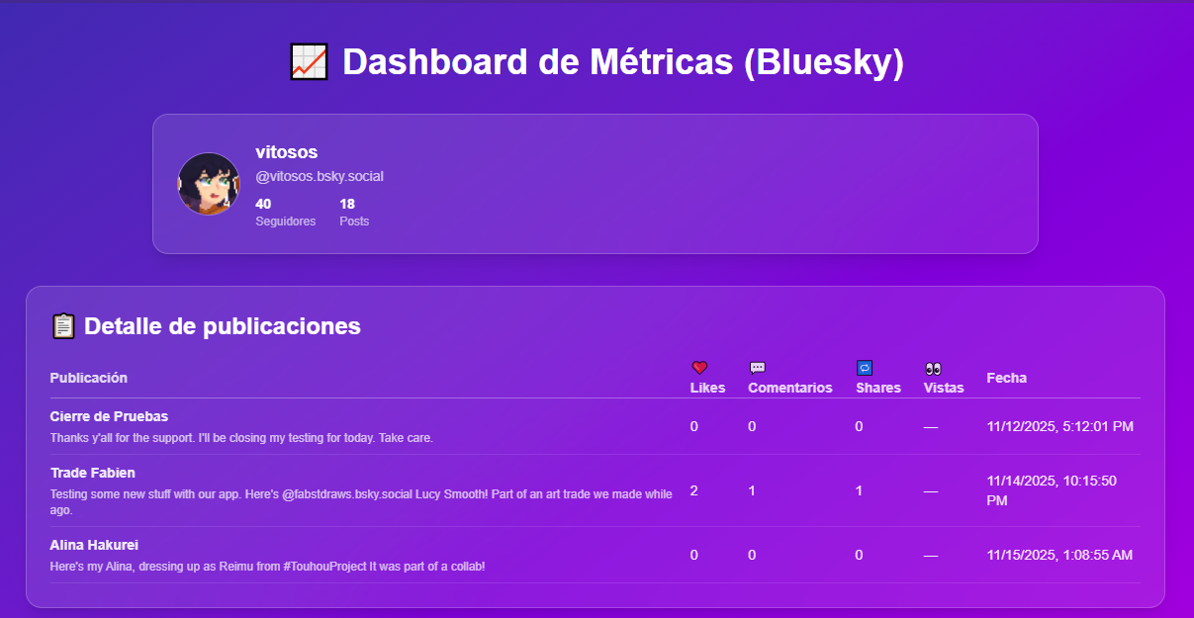
Capturas

Slide 5
Capturas

Slide 6


10 de Septiembre
Acta de constitución aprobada
20 de Septiembre
Requisitos y diseño completados
25 de Octubre
Sprint 1
11 de Noviembre
Sprint 2
15 de Noviembre
Sprint 3
18 de Noviembre
Sprint 4
20 de Noviembre
Integración de 2da red
22 de Noviembre
Defensa y entrega final
Módulo de autenticación, organizaciones y CRUD de publicaciones
Almacenamiento de Publicaciones
Integración de Primera Red
Scheduler/Jobs
Feed de publicaciones realizadas en plataforma
Pruebas finales y documentación técnica
Cronograma

Slide 7
Conclusión
Integrar 2da red para ajustes finales
Finalizar retroalimentación respecto a registro y login
Realizar pruebas con usuarios

